Slide 1
Warto przeczytać Monika Płonka doradca metodyczny ds. bibliotek szkolnych monika.plonka@odn.kalisz.pl

Slide 2
Książka nauczyciela i rodzica

Slide 3
Każde dziecko myśli inaczej
Nakone Lanna
Dlaczego Twoje dziecko dużo gestykuluje i mówi za szybko? Czemu obawia się tłumu i ukrywa swoje problemy? Z jakiego powodu kolekcjonuje mnóstwo niepotrzebnych przedmiotów?
Niezależnie od tego, czy rozwój Twojego dziecka przebiega w sposób harmonijny, czy niektóre jego zachowania wydają Ci się niewłaściwe lub niezrozumiałe, przeczytaj ten doskonały poradnik psychologiczny. Sprawdź, jakie są mocne i słabe strony Twojej pociechy i w zależności od wyniku testów zaplanuj życie rodzinne.
Porady autorki są niezwykle wszechstronne – dotyczą, między innymi, wyboru zabawek i miejsca na wypoczynek, podziału obowiązków w rodzinie, chwalenia dziecka, wspierania rozwoju intelektualnego i emocjonalnego… Jeśli masz więcej niż jedno dziecko, zobacz, jak stworzyć miłą atmosferę w domu – to możliwe nawet wtedy, gdy Twój syn jest solidnym Pracusiem, a córka – roztrzepaną Wizjonerką!
Źródło: https://calapolskaczytadzieciom.pl/

Slide 4
Pytania odpowiedzialnych rodziców
François Dumesnil
Przygotowanie dziecka do przyjścia na świat nie trwa dziewięć miesięcy, ale osiemnaście lat. To jest czas na stworzenie kogoś dobrego. Osiemnaście lat, podczas których zachowania dziecka wymagają codziennych odpowiedzi. I o tym właśnie pisze Dumesnil — przywołuje pytania, które stawiają sobie odpowiedzialni rodzice i szuka mądrych odpowiedzi. Łącznie książka podejmuje 90 ważnych pytań i problemów, z którymi muszą się mierzyć rodzice. Książka napisana jest w sposób bardzo przejrzysty i przystępny. W swoich odpowiedziach autor często odwołuje się do zdrowego rozsądku, jednak jego odpowiedzi oparte są na ogromnym doświadczeniu i kompetecji.
Źródło: https://calapolskaczytadzieciom.pl/

Slide 5
Literatura dziecięca i młodzieżowa

Slide 6
Ala Betka
Ida Pierelotkin
Ala Betka to dziewczynka taka jak ty. Mieszka w zwyczajnym miasteczku i chodzi do zwyczajnej szkoły. No, może nie całkiem… Ale czy tak naprawdę istnieją zwyczajne szkoły?! Przecież w każdej, od czasu do czasu, dzieje się coś niezwykłego. W twojej na pewno też! Może nawet znasz Alę? A może to właśnie ty nią jesteś?
Ala ma też pewien niezwykły dar: niczym magnes, przyciąga do siebie przygody, a świat wokół niej zmienia się wtedy nie do poznania. Bo tak to już bywa – ktoś może być czarodziejem, a do kogoś innego czary przychodzą same, nieproszone. Trzeba tylko umieć je dostrzec.
Źródło: https://calapolskaczytadzieciom.pl/

Slide 7
Klub filmowy
David Gilmour
David, ojciec Jessego, widząc, w jak złym stanie psychicznym jest jego nastoletni syn, dla którego uczenie się stało się koszmarem, ale też pamiętając siebie w tym wieku, składa synowi zaskakującą propozycję: może rzucić szkołę, pod warunkiem, że będą razem oglądać trzy filmy tygodniowo. I że nie sięgnie po narkotyki.
Wcześniej próbował pomóc synowi w nadrobieniu braków, wspierać, mobilizować. Na prośbę mamy Jessego zamieszkał z nim (zamienili się nawet mieszkaniami, żeby mógł być stale z synem). Ale to nic nie dało. Wciąż widział tylko wypalonego, zrezygnowanego, pozbawionego radości życia młodego człowieka.
Ta poruszająca historia o odbudowywaniu więzi i znajdowaniu wspólnego języka z nastolatkiem oparta jest na faktach. To sfabularyzowana opowieść o własnym synu – tydzień po tygodniu, miesiąc po miesiącu odzyskującym chęć do życia, wiarę w siebie, znajdującym pasję – wspólną z pasją ojca, krytykiem filmowym, prowadzącym program „Gilmour on the Arts” w kanadyjskiej telewizji.
Źródło: https://calapolskaczytadzieciom.pl

Slide 8
Książka w wolnej chwili

Slide 9
Powiedział mi wróżbita. Lądowe podróże po Dalekim Wschodzie
Terzani Tiziano
Tiziano Tarzani - wybitny, światowej klasy reportażysta - ostrzeżony w Hongkongu przez wróżbitę, że nadejdzie rok, gdy latanie samolotem będzie dla niego śmiertelnym zagrożeniem, postanowił przemieszczać się tradycyjnie, jak dawni podróżnicy. Powiedział później: "Decyzja okazała się znakomita, a rok 1993 - jednym z najbardziej niezwykłych. Przepowiedziano mi śmierć, a tymczasem odżyłem".
Pieszo, łodzią, autobusem, samochodem i pociągiem odwiedził Birmę, Tajlandię, Laos, Kambodżę, Wietnam, Chiny, Mongolię, Indonezję, Singapur i Malezję. Wszędzie szukał kontaktów z wróżbitami, jasnowidzami i szamanami, co sprawiło, że z coraz większym zrozumieniem i szacunkiem odnosił się do dawnych zwyczajów i przekonań, dziś zagrożonych przez agresywne formy zachodniej nowoczesności.
"Wielka książka wpisująca się w najlepszą tradycję literackiego dziennikarstwa... Książka głęboka, bogata, przeniknięta skupionym namysłem". Ryszard Kapuściński
"Terzani już jest swego rodzaju legendą. To znakomity dziennikarz, ale tutaj chodzi o coś więcej: nie o skupiony na sobie narracyjny popis żurnalisty, lecz o podróż współczesnego, sceptycznego pielgrzyma, bardzo emocjonalnie reagującego na zdarzenia, a zarazem z pełną świadomością wykorzystującego stylistyczne efekty... Po części jest to autobiografia, po części wędrówka do błogiej przeszłości, nieznośnej teraźniejszości i nieżyczliwej przyszłości, po części - proroctwo... Zawsze pisał znakomicie, ale nigdy lepiej niż teraz". William Shawcross, "Literary Review"
Źródło: https://www.empik.com/

Slide 10
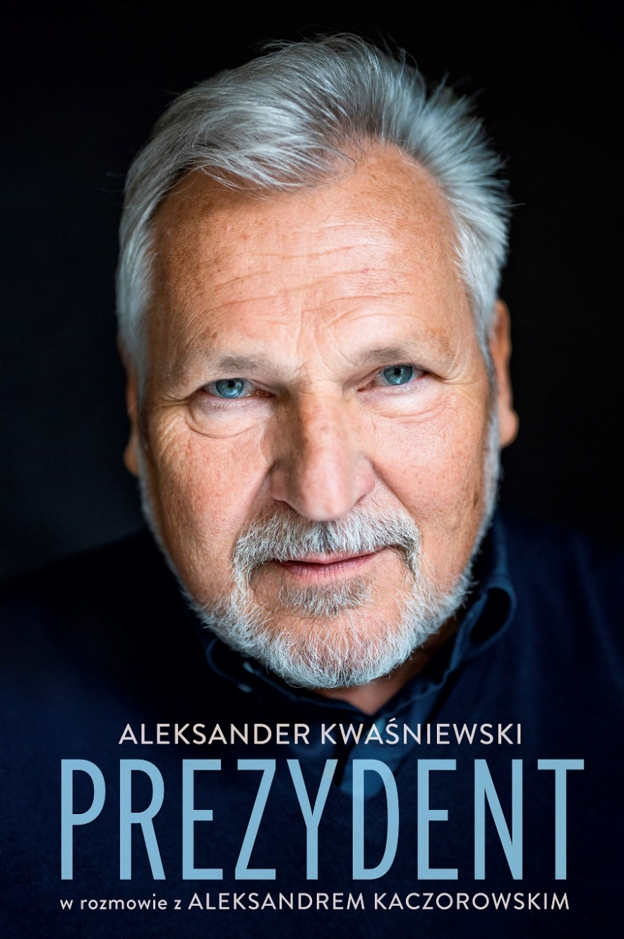
Prezydent. Aleksander Kwaśniewski w rozmowie z Aleksandrem Kaczorowskim
Kwaśniewski Aleksander, Kaczorowski Aleksander
Pierwszy wywiad rzeka z prezydentem, który przeprowadził Polskę przez największe przełomy ostatnich 40 lat.
Gdy wybrano go w 1995 roku, Polska przecierała oczy ze zdumienia. Drugą kadencję kończył jako jeden z najbardziej cenionych i lubianych polityków w kraju. W międzyczasie współtworzył Konstytucję oraz wprowadził Polskę do NATO i Unii Europejskiej. Dziś jest bardziej dyplomatą niż politykiem, co pozwala mu spojrzeć z dystansem i głębią nie tylko na własną drogę, ale też na zmiany, przez które przeszły zarówno Polska, jak i cały świat.
Aleksander Kwaśniewski w rozmowie z biografem Aleksandrem Kaczorowskim po raz pierwszy tak otwarcie mówi o prezydenturze, rodzinie i samym sobie.
Opowiada o początkach w polityce i o wstrząsającym wydarzeniu, przez które prawie wystąpił z PZPR.
Przybliża kulisy przemian po 1989 roku oraz wyjaśnia zawiłości przyjaźni łączącej go z Leszkiem Millerem, Józefem Oleksym i Adamem Michnikiem.
Zdradza, jak to jest być jednocześnie prezydentem i ojcem nastolatki, oraz jaki ma przepis na udane małżeństwo.
Wspomina swoje rozmowy z Putinem o Ukrainie, a także dzieli się znaną dotąd nielicznym wiedzą, jak kształtował się obecny układ sił na polskiej i globalnej scenie politycznej.
Źródło: https://www.empik.com

